Slide 1
משתתף/ת יקר/ה,
מטלה זו נועדה לבחון את היכולת שלך להעריך רגש ממוצע בקבוצה של אנשים.
לאחר שתקרא\י את ההוראות תשלים\י אימון קצר, ואחריו תבצע/י את הניסוי עצמו.
בבקשה מלא\י אחר ההוראות במלואן.

Slide 2
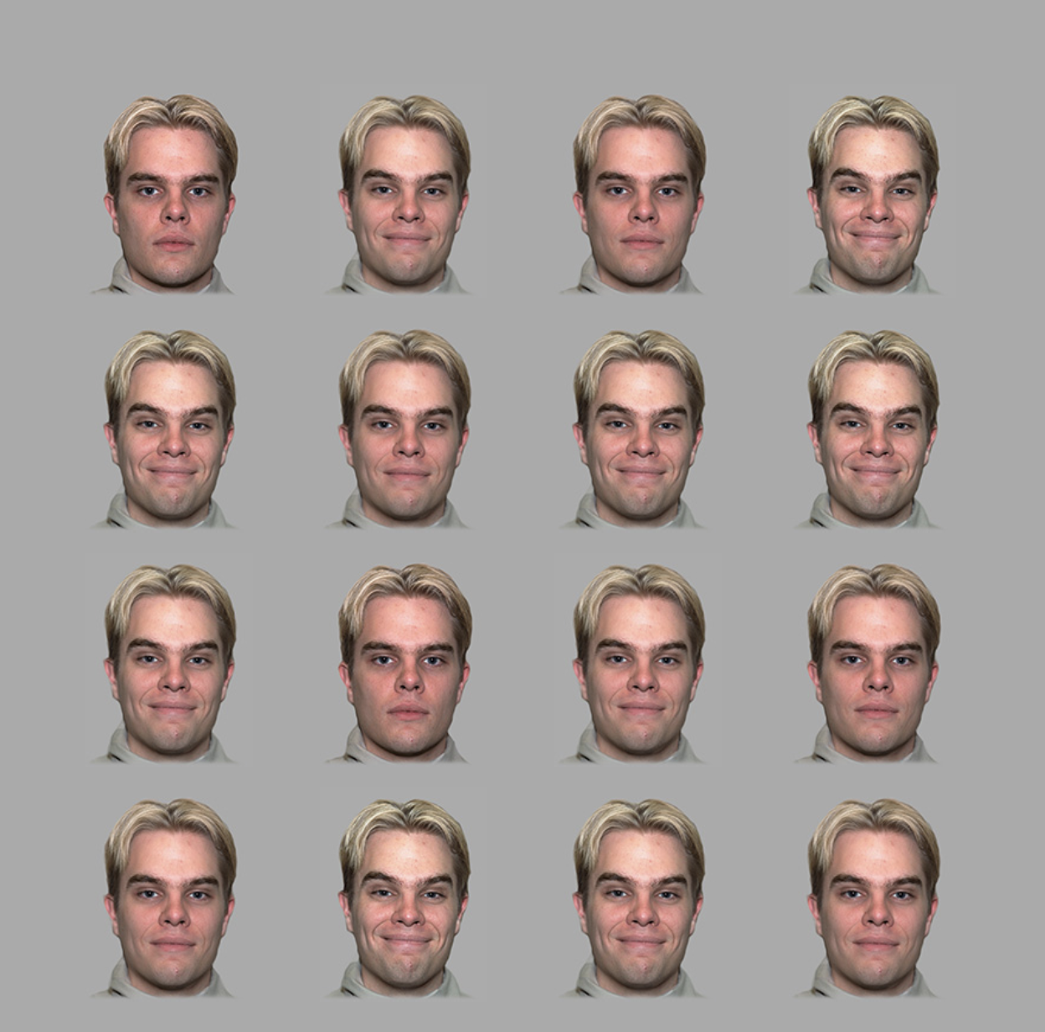
מטלה זו נועדה לבדוק האם אנשים מסוגלים להעריך נכונה את הרגש הממוצע שמבטאת קבוצה של אנשים. על כל מסך תופיע קבוצה של 16 פרצופים המבטאים רגשות חיוביים (שמחה) או רגשות שליליים (כעס). הפרצופים יופיעו על המסך למשך זמן קצר מאוד, נסה\י להתרכז ככל האפשר כדי לקלוט כמה שיותר מהם ולהעריך נכונה את הרגש הממוצע.

Slide 3
אחרי שתוצג קבוצת הפרצופים, יופיע במרכז המסך הבא פרצוף אחד. כשתזיז\י את העכבר, תשתנה ההבעה של הפרצוף בהדרגה, מנייטראלית לרגשית. ​ עליך להזיז את העכבר עד שהפרצוף מביע את הרגש שלדעתך תואם לרגש הממוצע בקבוצת הפרצופים שראית זה עתה.

Slide 4
זכור\זכרי, המטרה היא לנסות להעריך את הרגש הממוצע בקבוצת הפרצופים שכרגע ראית.

Slide 5
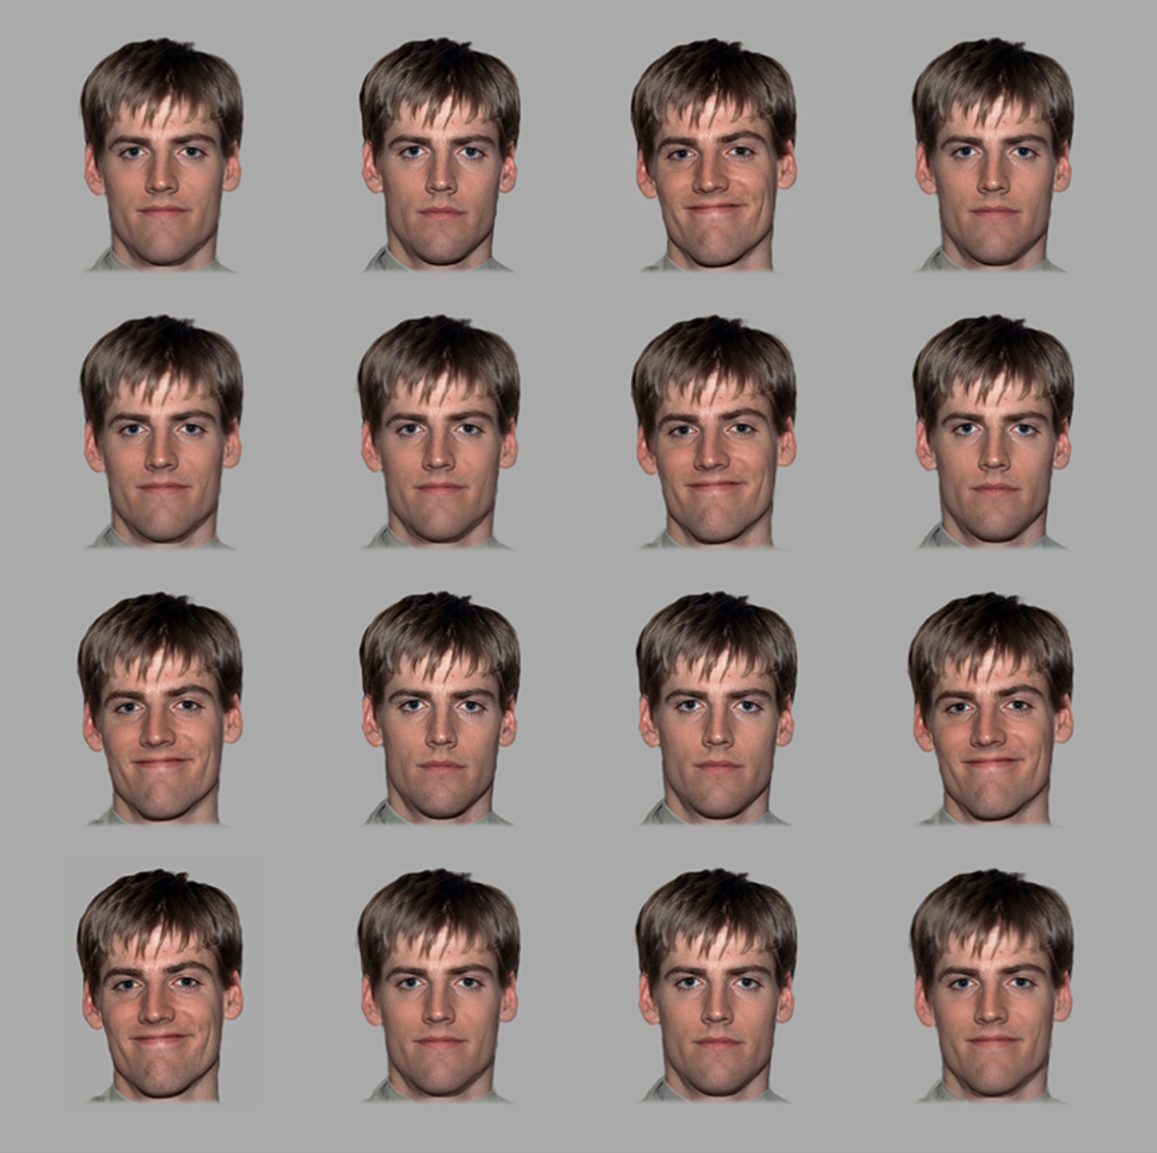

לאחר שהערכת את הרגש הממוצע בקבוצה, המטלה תעבור לקבוצה הבאה (בסך הכל תראה\י 50 קבוצות)

Slide 6
בשלב הבא תבצע/י אימון קצר כדי לוודא שהמטלה ברורה.
זכור\זכרי – המטרה היא להעריך את התגובה הרגשית הממוצעת של קבוצת הפרצופים שכרגע ראית.

Slide 7
תודה שהשלמת את האימון. זכור\זכרי – המטרה היא להעריך את התגובה הרגשית הממוצעת של קבוצת הפרצופים שכרגע ראית.
בשלב הבא תעבור/תעברי למטלה עצמה, ובה תראה\י 50 קבוצות שונות. משך המטלה הוא כחמש דקות.
הקש/הקישי 'המשך' כדי להתחיל את המטלה.

Slide 8
סיימת את המטלה
תודה רבה על השתתפותך.

